Slide 1
머리말 분류기
HeadClassifier
문정환 : 코드 병합, 일정 관리
강대욱 : 데이터 전처리, 모델 학습, 발표
강이삭 : 웹크롤링, 모델 검증
이영호 : 웹크롤링, PPT작성
https://github.com/HardCoding0417/HeadClassifier.git

Slide 2
목차
01
02
목표
수행 과정
03
04
문제와 해결방안
개선할 점

Slide 3
01. 목표
MISSION
VISION
학습율을 70퍼 이상으로 하겠다.
디씨 마우스 갤러리에서 제목과 본문의 내용을 학습시켜 일반, 소식, 후기, 팁, MOD로 분류하기

Slide 4
02. 수행 과정
Crawling
Modeling
01
02
03
04
Preprocessing
Result
디시인사이드 마우스 갤러리에서 포스트(글)의 제목을 수집
데이터를 학습 및 검증 세트로 나누고, 기계 학습 모델을 훈련
수집한 데이터를 정제하고 불필요한 문자, HTML 태그, 공백 등을 제거
결과

Slide 5
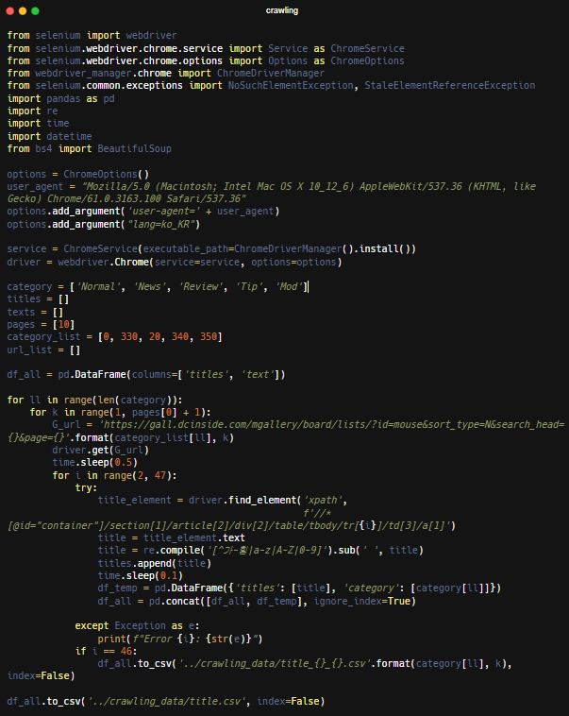
02-01 Crawling
웹 브라우저를 자동화하기 위해 Chrome 브라우저를 설정하고 시작하는 코드
카테고리별 게시물 제목을 수집하고, 해당 정보를 Pandas DataFrame에 저장한 다음 임시로 title_’카테고리이름’_’page’이름으로 임시 CSV파일 저장
(Mod 글의 페이지가 11페이지 밖에 없기 때문에 카테고리별로 10페이지 씩 데이터 저장)
마지막으로 모든 데이터를 포함하는 CSV파일 생성

Slide 6
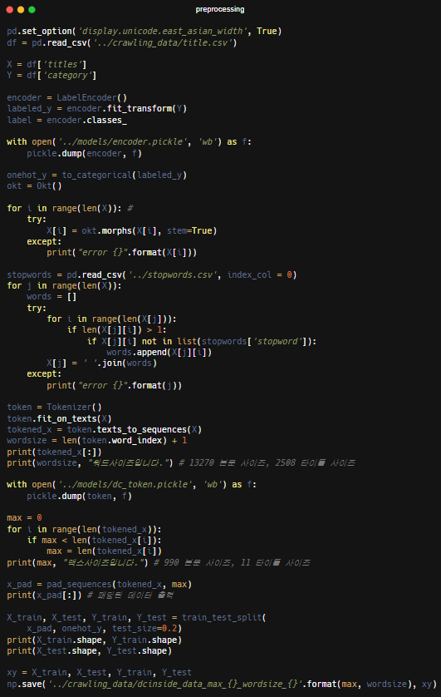
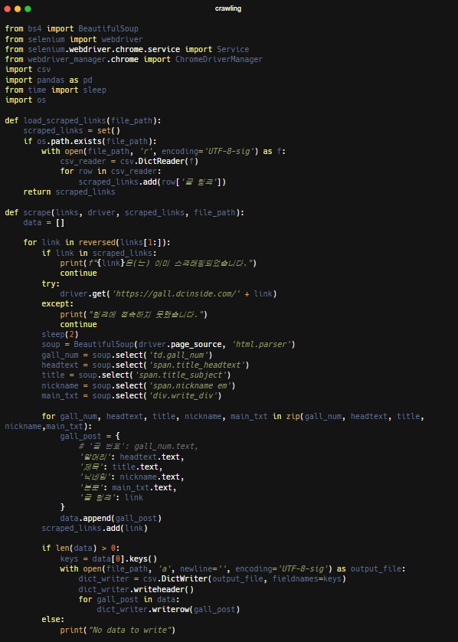
02-02 Preprocessing
데이터 프레임을 표시할 때 한국어 맞춤 글자 폭으로 세팅, 정렬 및 글자 깨짐 방지 후 CSV파일을 읽음
범주형 데이터를 정수형으로 변경해주는 클래스
일반 0, 소식 1, 후기 2, 팁 3, MOD 4로 바꿔줌
원 핫 인코딩 실행
전처리하고 stopwords 파일을 이용해서 불용어 제거
텍스트 데이터를 토큰화하고 단어 사전을 만드는 클래스(각 단어에 인덱스 할당)
패딩을 통해 모자란 개수만큼 0을 채워주고 학습시킴

Slide 7
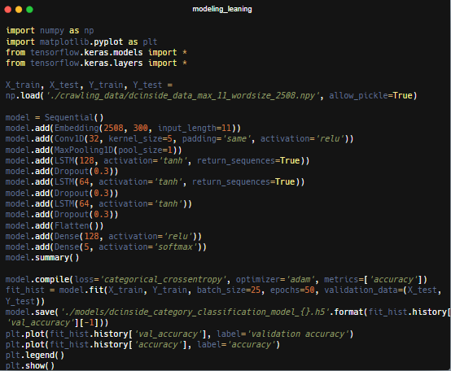
02-03 Model_learning
시퀀스 모델 생성(레이어를 순차적으로 쌓는 방식)
맥스 사이즈 길이가 11이므로 입션 시퀀스의 길이를 11로 설정
문장은 한 줄이므로 1차원 따라서 1D사용
순서에 따른 학습을 위해 LSTM 사용
Flatten()을 사용하여 다차원을 다시 1차원으로 변경
카테고리 개수만큼 레이어(5)로 했고 softmax를 사용하여 다중 클래스 분류
손실 함수를 categorical_crossentropy로 설정
과적합 방지를 위해batch_size=25, epoch=50으로 정함

Slide 8
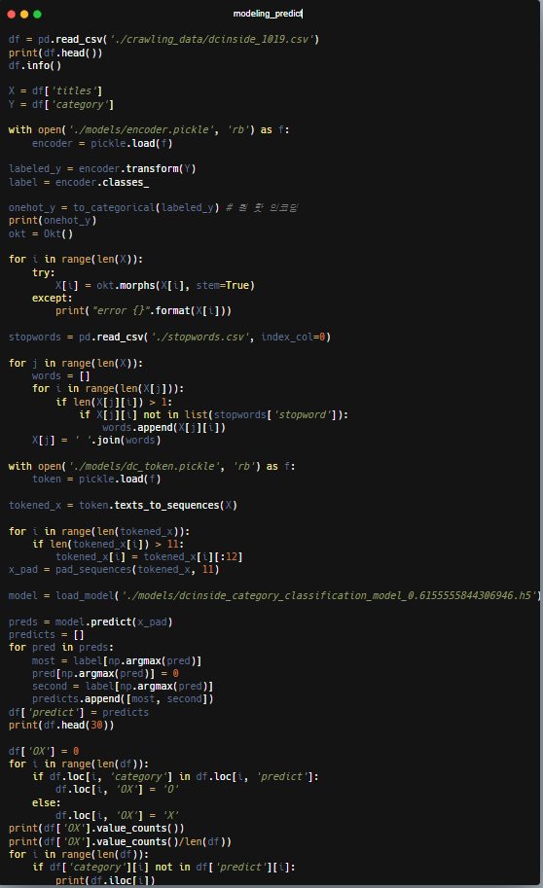
02-04 Result
검증하기 위한 크롤링 데이터
학습된 모델을 불러와 각 검증 데이터에 가장 큰 확률과 두번째로 큰 확률 출력
틀린 것과 옳은 것을 O, X로 출력

Slide 9
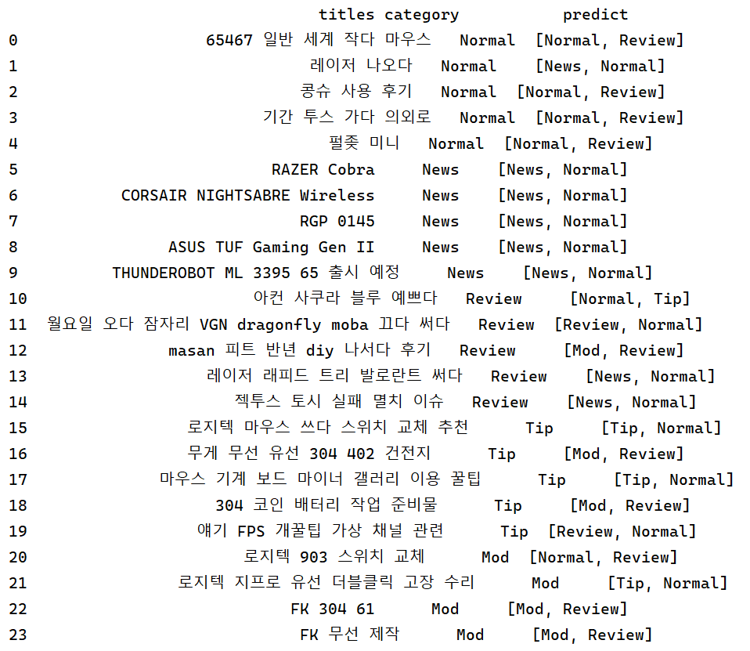
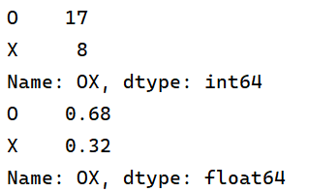
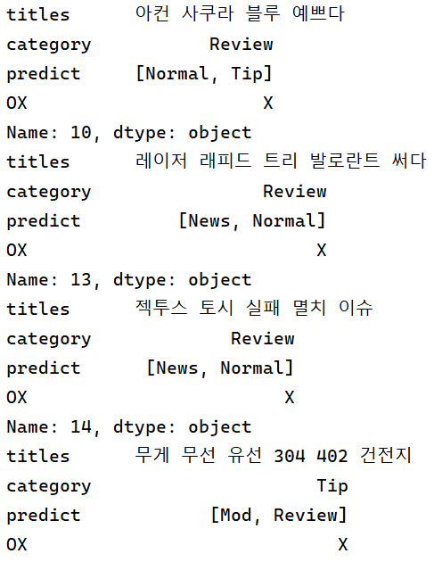
02-04 Result2

Slide 10
03. 문제와 해결방안
첫 크롤링 데이터는 제목, 카테고리, 본문이었지만 사이트의 특성상 사진만 올리거나 의미가 없는 내용이 많아 첫 모델링의 정답률이 17%가 나옴
-> 제목만 학습시키고 사이즈는 5배 줄이고 epoch 수를 5배 올려 학습률 향상시킴
데이터를 전처리 하는 과정에서 글자가 깨지는 현상이 발생
-> 인코딩 옵션에서 글자가 깨지지 않는 UTF-8-sig로 변경하여 다시 저장함
형태소 분석과 토크나이징된 데이터를 학습 모델에 주기 위해 저장하는 과정에서 형식 오류가 생김
-> 해결이 되지 않아 오류로 만들어진 파일을 사용하였고 큰 문제가 없다는 것을 확인
크롤링한 데이터를 전처리 하는 과정에서 글이 삭제되거나 글의 내용이 없는 경우 형태소 분석이 안되는 현상을 발생 일단 수작업으로 csv 파일에서 처리하려 했지만 그렇게 수정된 csv 파일의 인코딩이 다시 깨지는 현상 발생
-> 예외처리 구문을 추가하여 NaN값과 이상치를 제거하여 총 데이터에서 30개 제거하였음

Slide 11
04 개선할 점
01
03
02
카테고리 - 타이틀, 카테고리 - 본문이 아닌 카테고리와 타이틀, 본문 세 컬럼이 들어가서 결과가 나왔다면 더 좋았을 듯
크롤링 코드에서 예외처리구문을 넣어서 그 이후부터 다시 수행하도록 하면 더 좋았을 듯
모델의 정확도가 낮아서 이를 개선했으면 좋겠음

Slide 12
감사합니다

